Slide 1
WAWASAN KEBANGSAAN BELA NEGERA DAN RADIKALISME

Slide 2
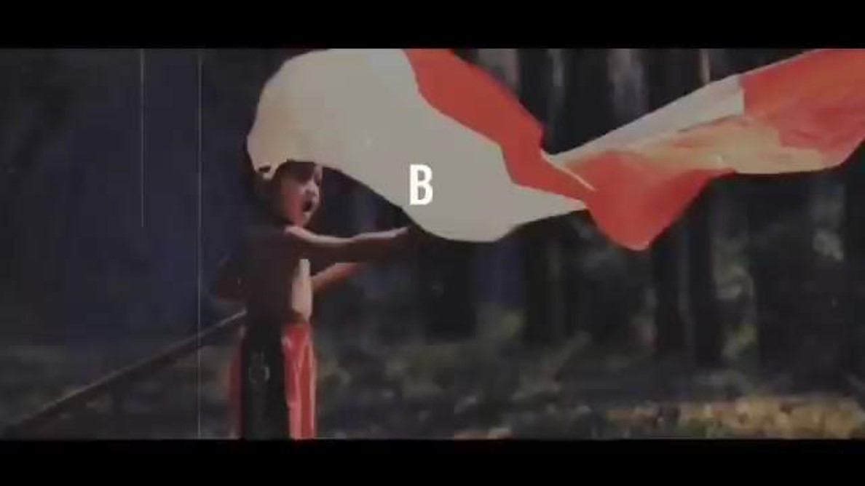

Slide 3
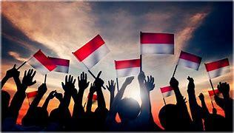
Wawasan Adalah cara pandang atau cara melihat
Kebangsaan Adalah hubungan hukum antara orang dan negara
WAWASAN Kebangsaan Adalah konsep politik bangsa Indonesia yang memandang Indonesia sebagai satu kesatuan wilayah, meliputi tanah (darat), air (laut) termasuk dasar laut dan tanah di bawahnya dan udara di atasnya secara tidak terpisahkan, yang menyatukan bangsa dan negara secara utuh menyeluruh mencakup segenap bidang kehidupan nasional yang meliputi aspek politik, ekonomi, sosial budaya, dan hankam.
Keberagaman Adalah adalah suatu kondisi pada kehidupan masyarakat. Perbedaan seperti itu ada pada suku, bangsa, ras, agama, budaya dan gender.
Prof. Muladi, mantan Gubernur Lemhannas RI, wawasan kebangsaan adalah cara pandang bangsa Indonesia mengenai diri dan lingkungannya, mengutamakan kesatuan dan persatuan wilayah dalam penyelenggaraan kehidupan bermasyarakat, berbangsa dan bernegara. Kesatuan atau integrasi nasional bersifat kultural dan tidak hanya bernuansa struktural mengandung satu kesatuan ideologi, kesatuan politik, kesatuan sosial budaya, kesatuan ekonomi, dan kesatuan pertahanan dan keamanan.
PENGERTIAN WAWASAN KEBANGSAAN
Wawasan Kebangsaan dalam kerangka NKRI, adalah cara kita sebagai bangsa Indonesia di dalam memandang diri dan lingkungannya dalam mencapai tujuan nasional yang mencakup perwujudan Kepulauan Nusantara sebagai kesatuan politik, sosial budaya, ekonomi dan pertahanan keamanan, dengan berpedoman pada falsafah Pancasila dan UUD 1945 atau dengan kata lain bagaimana kita memahami Wawasan Nusantara sebagai satu kesatuan POLEKSOSBUD dan HANKAM.

Slide 4
TUJUAN WAWASAN KEBANGSAAN
Wadah (contour)→ Wadah kehidupan bermasyarakat, berbangsa, dan bernegara meliputi seluruh wilayah Indonesia yang memiliki kekayaan alam dan penduduk dengan aneka ragam budaya
Isi (Content)→ Realisasi aspirasi bangsa sebagai kesepakatan bersama serta pencapaian cita-cita dan tujuan nasional, dan Persatuan dan kesatuan dalam kebinekaan yang meliputi semua aspek kehidupan nasional
Tata Laku (Conduct→ Tata laku batiniah, mencerminkan jiwa, semangat, dan mentalitas yang baik bangsa Indonesia, sedangkan Tata laku lahiriah, tercermin dalam tindakan, perbuatan, dan perilaku bangsa Indonesia
UNSUR DASAR WAWASAN KEBANGSAAN
Mewujudkan Nasionalisme yang tinggi dari segala aspek kehidupan rakyat indonesia yang mengutamakan kepentingan Nasional dari pada kepentingan perorangan, kelompok, golongan, suku Bangsa atau daerah. Kepentingan tersebut tetap dihargai agar tidak bertentangan dari kepentingan Nasional.

Slide 5
Wawasan kebangsaan mengamanatkan kepada seluruh bangsa agar menempatkan persatuan, kesatuan, serta kepentingan dan keselamatan bangsa dan negara di atas kepentingan pribadi atau golongan;
Wawasan kebangsaan mengembangkan persatuan Indonesia sedemikian rupa sehingga asas Bhinneka Tunggal Ika dipertahankan;
Wawasan kebangsaan tidak memberi tempat pada patriotisme yang licik;
Dengan wawasan kebangsaan yang dilandasi oleh pandangan hidup Pancasila, bangsa Indonesia telah berhasil merintis jalan menjalani misinya di tengah-tengah tata kehidupan di dunia;
NKRI yang merdeka, bersatu, berdaulat, adil dan makmur bertekad untuk mewujudkan bangsa yang maju dan mandiri serta sejahtera lahir batin, sejajar dengan bangsa lain yang sudah maju.
Nilai
Dasar
Wawasan
Kebangsaan
penghargaan terhadap harkat dan martabat manusia sebagai makhluk ciptaan Tuhan Yang Maha Esa;
Tekad bersama untuk berkehidupan kebangsaan yang bebas, merkeka, dan besatu;
cinta akan tanah air dan bangsa;
Demokrasi atau kedaulatan rakyat;
Kesetiakawanan sosial;
Masyarakat adil-makmur.
MAKNA WAWASAN KEBANGSAAN

Slide 6
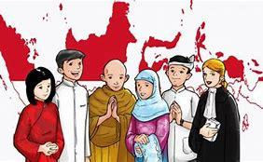
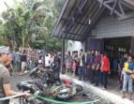
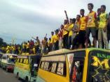
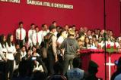
TANTANGAN KEBERAGAMAN
GLOBALISASI
MASIH TERJADI INTOLERANSI BAIK ANTAR UMAT BERAGAMA MAUPUN INTER UMAT BERAGAMA
MASIH ADA KELOMPOK YANG MEMAKSAKAN UNTUK MENGGANTI IDEOLOGI / DASAR NEGARA DENGAN IDEOLOGI TERTENTU
PERSAINGAN ANTAR BANGSA DI DUNIA SEHINGGA MENGINGINKAN NKRI MENJADI LEMAH, BUBAR, TERPECAH
MEMUDARNYA NILAI – NILAI LUHUR BUDAYA BANGSA AKIBAT DARI GLOBALISASI YANG TIDAK DI FILTER DENGAN BAIK
MEMUNCULKAN PERSAINGAN KETAT, KEJAHATAN BERDIMENSI BARU, DISERTAI MEMUDARNYA NILAI LUHUR KEBANGSAAN
TERORISME
AKSI MASSA
SEPARATISME
INTOLERANSI

Slide 7
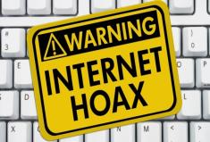
MEDSOS SEBAGAI BAGIAN
DARI TANTANGAN KEBERAGAMAN
MEDIA SOSIAL MEMILIKI KERAWANAN YANG LEBIH BESAR DIBANDINGKAN DENGAN MEDIA KONVENSIONAL/MEDIA MAINSTRIME, KARENA SIAPA SAJA BISA MENJADI PEMILIK MEDIA, JURNALIS, PENULIS YANG DAPAT MEN-SHARE APA SAJA YANG DIINGINKAN
MASYARAKAT HARUS WASPADA DAN BERHATI – HATI DALAM MEN DOWNLOAD, MEN-SHARE BERITA YANG TIDAK BISA DIPASTIKAN TINGKAT KEBENARANNYA
HATE SPEECH, PROVOKATIF
INTOLERANSI → PENYEBARAN PERMUSUHAN DALAM BENTUK INFO HOAX DAN MEME YANG DAPAT MEMICU KONFLIK
RADIKALISME PRO KEKERASAN → PENYEBARAN PAHAM RADIKAL MELALUI PROPAGANDA KELOMPOK TERORIS
CYBERCRIME → PORNOGRAFI, JUDI ONLINE, UU ITE NOMOR 11/2008, dll

Slide 8
DASAR HUKUM BELA NEGARA
Bela Negara adalah sikap dan perilaku warga negara yang dijiwai oleh kecintaannya kepada Negara Kesatuan Republik Indonesia yang berdasarkan Pancasila dan Undang-Undang Dasar 1945 dalam menjalin kelangsungan hidup bangsa dan negara yang seutuhnya.
Pengertian Bela Negara menurut UU No. 3 Tahun 2002 tentang Pertahanan Negara adalah sikap dan perilaku warga negara yang dijiwai oleh kecintaannya kepada Negara Kesatuan Republik Indonesia yang berdasarkan Pancasila dan Undang-Undang Dasar 1945 dalam menjalin kelangsungan hidup bangsa dan negara yang seutuhnya.
Setiap warga negara berhak dan wajib ikut serta dalam upaya pembelaan negara.
2. Pasal 30 ayat (1) UUD NRI Tahun 1945
Setiap warga negara berhak dan wajib ikut serta dalam upaya pertahanan dan keamanan negara.
3. Pasal 30 ayat (2) UUD NRI Tahun 1945
Usaha pertahanan dan keamanan negara dilaksanakan melalui sistem pertahanan dan keamanan rakyat semesta oleh TNI dan Polri sebagai kekuatan utama dan rakyat sebagai kekuatan pendukung.
4. UU No. 3 tahun 2002 tentang Pertahanan Negara
5. UU No. 39 Tahun 1999 tentang HAM Pasal 68:
“Setiap warga negara wajib ikut serta dalam upaya pembelaan negara sesuai dengan ketentuan peraturan perundang-undangan.”
BELA NEGARA

Slide 9
UNSUR BELA NEGARA
1. Cinta tanah air
2. Kesadaran berbangsa dan bernegara.
3. Yakin akan Pancasila sebagai ideologi negara.
4. Rela berkorban untuk bangsa dan negara
5. Memiliki kemampuan awal bela negara.
1. Memiliki jiwa cinta tanah air
2. Rela berkorban demi kesejahteraan bangsa dan negara
3. Meyakini bahwa Pancasila merupakan ideologi negara
4. Memiliki kesadaran berbangsa dan bernegara
5. Mempunyai keahlian awal bela negara

Slide 10
SADAR AKAN PERANANNYA SEBAGAI TUNAS BANGSA
PAHAM NILAI PERJUANGAN BANGSA, PAHAM ARTI PEMBANGUNAN BANGSA
MILIKI WATAK DAN SIKAP PEJUANG, KSATRIA YANG PENUH JIWA PENGABDIAN SERTA MILIKI SIKAP ULET DAN PANTANG MENYERAH.
MILIKI DISIPLIN TINGGI DAN TUNTUT IPTEK DENGAN DIDASARI MOTIFASI KUAT.
MILIKI KEYAKINAN AKAN KEBENARAN DAN KESAKTIAN PANCASILA SEBAGAI IDIOLOGOI & FALSAFAH HIDUP.
MENGHAYATI AJARAN AGAMA MASING-MASING
MILIKI KASIH SAYANG DIANTARA SESAMA DAN MEMBANGUN KERUKUNAN DAN KERJA SAMA POSITIF DI KAMPUS
MILIKI SOPAN SANTUN, MENGHARGAI ORANG TUA, DOSEN DAN SESAMA MAHASISWWA
SASARAN BELA NEGARA DI LINGKUNGAN PENDIDIKAN

Slide 11
FUNGSI DAN TUJUAN BELA NEGARA
FUNGSI
1..Sebagai penjaga keutuhan wilayah negara
2. Sebagai pertahanan negara dari suatu
ancaman
3. Sebagai sebuah panggilan sejarah
4. Sebagai kewajiban masing-masing warga
negara
TUJUAN
1.Menjalankan nilai-nilai Pancasila dan UUD 1945
2. Mempertahankan kelangsungan hidup bangsa dan negara
3. Melestarikan budaya bangsa yang luhur
4. Melakukan yang terbaik bagi bangsa dan negara
5. Menjaga identitas dan integritas suatu bangsa

Slide 12
RADIKALISME & TERORISME
SEBAGAI ANCAMAN KEBHINEKAAN
RADIKALISME YANG MENGANCAM KEBHINNEKAAN
MENGHENDAKI PERUBAHAN SECARA EKSTREM SESUAI DENGAN KEHENDAK PENGIKUTNYA.
HANYA MEMBENARKAN KELOMPOK/ AJARANNYA (TRUTH CLAIM).
FANATISME SEMPIT/DILUAR DIRINYA ADALAH KAFIR.
DALAM MEMAHAMI AGAMA BERSIFAT TEKTUALIS & SKRIPTUALIS.
ISLAMO PHOBIA YANG MELANCARKAN AKSI DEISLAMISASI, MEMUPUK PAHAM SEKULARISME.
MERENDAHKAN CITRA ISLAM DIKALANGAN UMAT LAIN.
MEMECAH PERSATUAN & KESATUAN UMAT ISLAM SERTA DISINTEGRASI BANGSA.

Slide 13
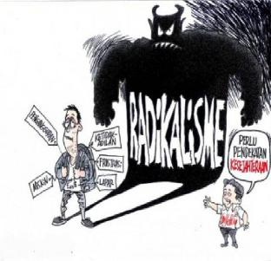
APA ITU RADIKALISME ?
Istilah radikalisme berasal dari bahasa Latin, yaitu radix yang artinya akar, sumber atau asal mula. Istilah radikal memiliki arti ekstrem, menyeluruh fanatik, revolusioner, fundamental. Sedangkan radikalisme adalah doktrin atau praktek yang mengenut paham radikal (Widiana, 2012).
Radikalisme adalah suatu pandangan, paham dan gerakan yang menolak secara menyeluruh terhadap tatanan, tertib sosial dan paham politik yang ada dengan cara perubahan atau perombakan secara besar-besaran melalui jalan kekerasan
Kartodirdjo (1985), radikalisme adalah gerakan sosial yang menolak secara menyeluruh tertib sosial yang sedang berlangsung dan ditandai oleh kejengkelan moral yang kuat untuk menentang dan bermusuhan dengan kaum yang memiliki hak-hak istimewa dan yang berkuasa.
Menurut para Ahli, radikalisme adalah suatu ideologi baik ide atau gagasan yang ingin melakukan perubahan pada sistem sosial dan politik dengan menggunakan kekerasa yang ekstrim. Tohir Bawazir (2020) kelompok radikal menginginkan perubahan yang cepat dan drastis.
Hasani dan Naipospos (2010), radikalisme adalah pandangan yang ingin melakukan perubahan yang mendasar sesuai dengan interpretasinya terhadap realitas sosial atau ideologi yang dianutnya

Slide 14
MENANGKAL PAHAM RADIKALISME
FAKTOR PENYEBAB RADIKALISME
Cara berfikir: yang mengharuskan semua aturan harus dikembalikan ke “agama” meskipun dengan cara yang kaku hingga menggunakan cara kekerasan.
Politik: melakukan pemihakan tertentu untuk menegakkan keadilan dengan cara kekerasan
Kondisi ekonomi dan sosial: memiliki ekonomi lemah dan biasanya punya pemikiran yang sempit sehingga mudah dipengaruhi oleh kelompok radikal.
Psikologis: berawal dari peristiwa pahit dalam hidup seseorang. Misalnya saja masalah ekonomi, masalah keluarga, masalah percintaan, rasa benci dan dendam, semua masalah ini berpotensi membuat seseorang menjadi radikal.
Pendidikan: pendidikan yang salah, khususnya pendidikan agamA
SAAT INI JARINGAN KELOMPOK RADIKAL DI INDONESIA TERMONITOR MASIH TERUS MELAKUKAN KONSOLIDASI DAN MANUVER UNTUK MELAKSANAKAN AGENDA PERJUANGANNYA
PAHAM RADIKALISME MASIH MENJADI ANCAMAN NYATA BAGI BANGSA INDONESIA. PAHAM RADIKALISME TERINDIKASI KUAT TELAH MASUK KE BERBAGAI LINI KEHIDUPAN MASYARAKAT, TERMASUK DUNIA PENDIDIKAN
KELOMPOK RADIKAL YANG TERUS BERUPAYA MENYEBARKAN PAHAM DAN IDEOLOGINYA KE BERBAGAI ELEMEN MASYARAKAT. JARINGAN KELOMOK RADIKAL MEMPUNYAI METODE YANG SISTEMATIS DALAM MENYEBARKAN AJARANNYA DAN MEREKRUT ANGGOTANYA.
SEBAGAI CONTOH, PENYEBARAN RADIKALISME DI KAMPUS, SELAIN MEMANFAATKAN MEDIA SOSIAL, JUGA SERING MEMANFAATKAN ORGANISASI DAN UNIT KEGIATAN MAHASISWA SEBAGAI PINTU MASUK PENGENALAN TERHADAP RADIKALISME.

Slide 15
METODE PEREKRUTAN DAN PENYEBARAN
PAHAM RADIKALISME
Sebelumnya pola penyebaran dilakukan secara terpusat melalui pertemuan tertutup dengan jumlah pengikut terbatas.
Pola Konvensional
Saat ini, polanya mengalami perubahan yakni memanfaatkan teknologi informasi, seperti media sosial, diantaranya twitter, facebook, Instagram, watsapp, dan telegram.
Pola Modern
Penyebaran menggunakan teknologi informasi kini menjadi pilihan kelompok radikal, karena penyebarannya dianggap lebih cepat dan massif. Hal ini mengingat penyebaran melalui teknologi informasi tidak dibatasi oleh ruang dan waktu, serta bisa menyasar semua lini masyarakat dalam waktu yang singkat.

Slide 16
Jaringan kelompok radikal menganggap kampus memiliki pengaruh yang besar dan signifikan untuk penyebaran paham radikal
UPAYA LAWAN
Memperkuat pendidikan kewarganegaraan untuk menanamkan pemahaman yang mendalam terhadap empat pilar kebangsaan, yaitu Pancasila, UUD 1945, NKRI dan Bhineka Tunggal Ika
Perlu memberikan pemahaman agama yang damai dan toleran, sehingga mahasiswa tidak mudah terjebak pada ajaran radikalisme.
Mengarahkan para mahasiswa untuk ikut aktif pada beragam aktivitas yang berkualitas baik di bidang akademis, sosial, keagamaan, seni, budaya, maupun olahraga.
GERAKAN RADIKALISME DI KALANGAN KAMPUS
Oleh karenanya kampus kini menjadi salah satu sasaran strategis untuk pengembangan jaringan kelompok radikal
Perekrutan dan penyebaran radikalisme di kampus, selain memanfaatkan media sosial, juga sering memanfaatkan organisasi dan unit kegiatan mahasiswa sebagai pintu masuk pengenalan terhadap radikalisme
Berbagai langkah tersebut, jika dapat dilakukan secara optimal diyakini akan dapat membangun ketahanan kampus dari ideologi radikalisme. Kondisi tersebut diyakini akan dapat memberikan kontribusi positif terhadap upaya memberantas pengembangan jaringan kelompok radikal di Indonesia.
Mereka menggunakan berbagai pendekatan, seperti membangun sikap kritis terhadap Pemerintah, mengusung isu ketidakadilan, hingga kebencian terhadap negara-negara Barat dengan dalih telah menindas umat Islam di belahan negara lain

Slide 17
MODEL KETAHANAN KAMPUS TERHADAP IDEOLOGI RADIKAL
Ketahanan kampus adalah kondisi dinamis yang berisikan keuletan dan ketangguhan dalam menghadapi segala dari luar maupun dari dalam, langsung maupun tidak langsung yang membahayakan integrasi dan identitas Nasional.
Kampus adalah masyarakat ilmiah, komunitas yang memiliki tradisi ilmiah, memelihara dan mengembangkan budaya akademik .
TERINTEGRASI DALAM PERKULIAHAN
AKADEMIK
DASAR PEMIKIRAN
B ENTUK
KEG
I
ATAN
EDUKASI
DIKLAT DAN WORKSHOP
PENDEKATAN
KEMANUSIAAN
SEMINAR DAN DISKUSI ILMIAH
PRINSIP-PRINSIP
KETERBUKAAN
TUJUAN
KEKELUARGAAN
KEGIATAN KEAGAMAAN
Tujuan Model Ketahanan Kampus terhadap Ideologi Radikal adalah untuk menciptakan kondisi dinamis kampus yang meliputi seluruh aspek kehidupan kampus secara terintegrasi yang berisikan keuletan, ketangguhan, dan kemampuan mengembangkan kekuatan kampus dalam menghadapi segala tantangan, ancaman, hambatan, serta gangguan dari pemikiran dan gerakan radikal.
PENGATURAN

Slide 18
WAWASAN KEBANGSAAN, BELA NEGARA DAN RADIKALISME
TERIMA KASIH
MARI KITA TINGKATKAN RASA KEBANGSAAN, JAGA NKRI DARI ANCAMAN RADIKALISME DAN TERORISME
Tim Penyusun Materi:
Dr. Zulmasyhur M.Si
Masidin Nasrip, SH., MH.

Slide 19
Daftar Pustaka
Dr. Zulmasyhur, M.Si., Dkk, Pendidikan Pancasila, Buku Ajar Untuk Perguruan Tinggi, Penerbit Leader, Jakarta, 2019
Pendidikan Kewarganegaraan, Gramedia Pustaka Utama, 2008
Bahan Belajar Mandiri Ujian Penyesuaian Kenaikan Tingkat V, Pusdiklat Pengembangan SDM, Kementerian Keuangan Republik Indonesia, 2017
Zainul Djumadin, Zulmasyhur, Bela Negara Perguruan Tinggi, Pengenalan Lingkungan dan Budaya Akademik, Universitas Nasional, 2021
AKBP Drs. Nazarudin, SH.,MH. , Wawasan Kebangsaan Dalam Menjaga NKRI, KASUBDIT BINTIBLUH DIT BINMAS POLDA LAMPUNG
Dr. Wawan Hari Purwanto, Jaringan Radikalisme di Indonesia, Materi Disampaikan dalam webinar Nasional tentang Ketahanan Kampus Terhadap Ideologi Radikalisme, diselenggarakan oleh LP2M dan FPKPK se Indonesia, 4 Agustus 2021
Dr. A Rosyid Al Atok, M.Pd., MH, Model Ketahanan Kampus Terhadap Ideologi Radikal, Materi Disampaikan dalam webinar Nasional tentang Ketahanan Kampus Terhadap Ideologi Radikalisme, diselenggarakan oleh LP2M dan FPKPK se Indonesia, 4 Agustus 2021
Masidin Nasrip, Pentingnya Bela Negara Bagi Generasi Melanial, Disampaikan Pada Seminar “Bela Negara di Era Milenial” Kerjasama Fakultas Hukum Universitas Nasional Dan Kementerian Pertahanan Republik Indonesi Tanggal 4 Februari 2019
Pengantar Bela Negara, PowerPoint Presentation - Dosen IKIP Siliwangi https://dosen.ikipsiliwangi.ac.id › sites › 2021/02, PPT, diakses tanggal 11 Agustus 2021, pukul 10.57 wib
WAWASAN KEBANGSAAN, BELA NEGARA DAN RADIKALISME

